Slide 1

虚拟内存
计算机系统导论 讨论班 @ 北京大学
向星雨
11/23/22, 11/30/22

Slide 2
虚拟内存：Outline
Address space and paging（9.1, 9.2, 9.4-9.6）
Page table & page table entry
Address translation
Page table optimizations: 多级页表（空间）& TLB（时间）
Memory mapping, demand paging, swapping, memory sharing and page fault（9.3, 9.7-9.8）
Dynamic memory allocation（9.9-9.10）
Memory safety (9.11)

Slide 3
虚拟地址空间
An address space is an ordered set of nonnegative integer addresses
为什么给每个进程提供同样的虚拟地址空间（注意不是说内容相同）
Easier linking and loading
Protection
Sharing
Easier physical memory allocation
And so on
地址空间是对 main memory (physical memory / DRAM), swap space, memory-mapped I/O ports 和 ROM 的抽象

Slide 4
内存分页 Paging
OS 为每个进程提供虚拟地址空间的抽象
Paging 是这个抽象的一种实现方式（implementation）
不是唯一可能的方式
其他方式例如分段 Segmentation
需要实现的核心：地址翻译 Address translation
How to translate virtual address into physical address?
页表 Page table

Slide 5
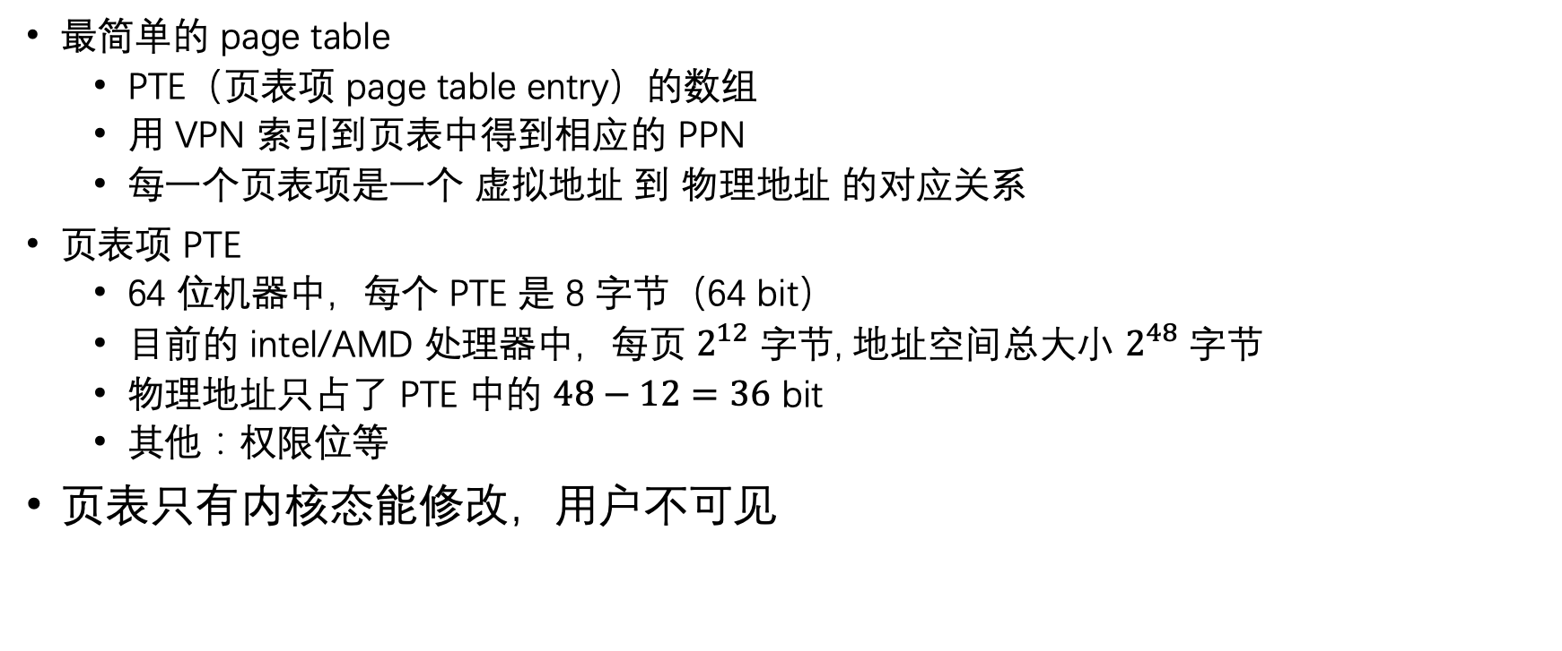
页表 Page table
最简单的 page table
PTE（页表项 page table entry）的数组
用 VPN 索引到页表中得到相应的 PPN
每一个页表项是一个 虚拟地址 到 物理地址 的对应关系
页表项 PTE
64 位机器中，每个 PTE 是 8 字节（64 bit）
目前的 intel/AMD 处理器中，每页 $2^{12}$ 字节, 地址空间总大小 $2^{48}$ 字节
物理地址只占了 PTE 中的 $48−12=36$ bit
其他：权限位等
页表只有内核态能修改，用户不可见

Slide 6
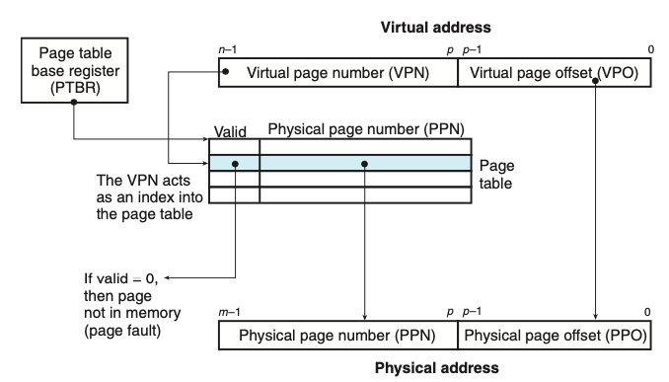
地址翻译 Address translation

Slide 7
地址翻译 Address translation
用户程序中的所有地址都是虚拟地址
在 ICS 中涉及到的 cache 全都是 physically indexed
传给 cache 的一定是物理地址
当且仅当访问物理内存时会访问 cache
页表也存放在物理内存中，有对应的物理地址
从而每个页表项有唯一确定的物理地址

Slide 8
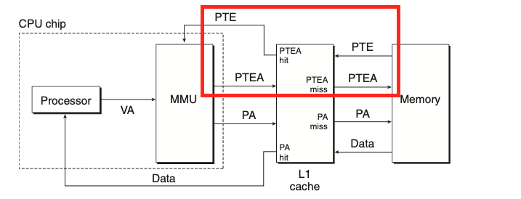
地址翻译 Address translation
在访问内存时，CPU 会先通过 MMU 将虚拟地址转化为物理地址
用 虚拟地址 和 页表基址寄存器 PTBR (CR3) 计算 PTE 的地址
注意 PTBR 内存放的是物理地址，因此计算出 PTE 的地址也是物理地址
这时需要到物理内存中取出 PTE, 所以先经过 cache

Slide 9
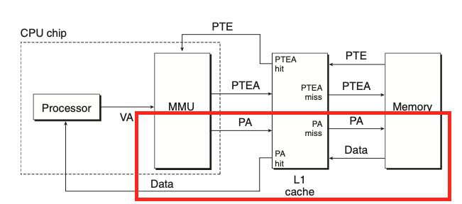
地址翻译 Address translation
CPU 通过 MMU 拿到 PTE 后从 PTE 中取出物理地址
这时需要用物理地址去物理内存中取数据
因此又需要过一次 cache

Slide 10
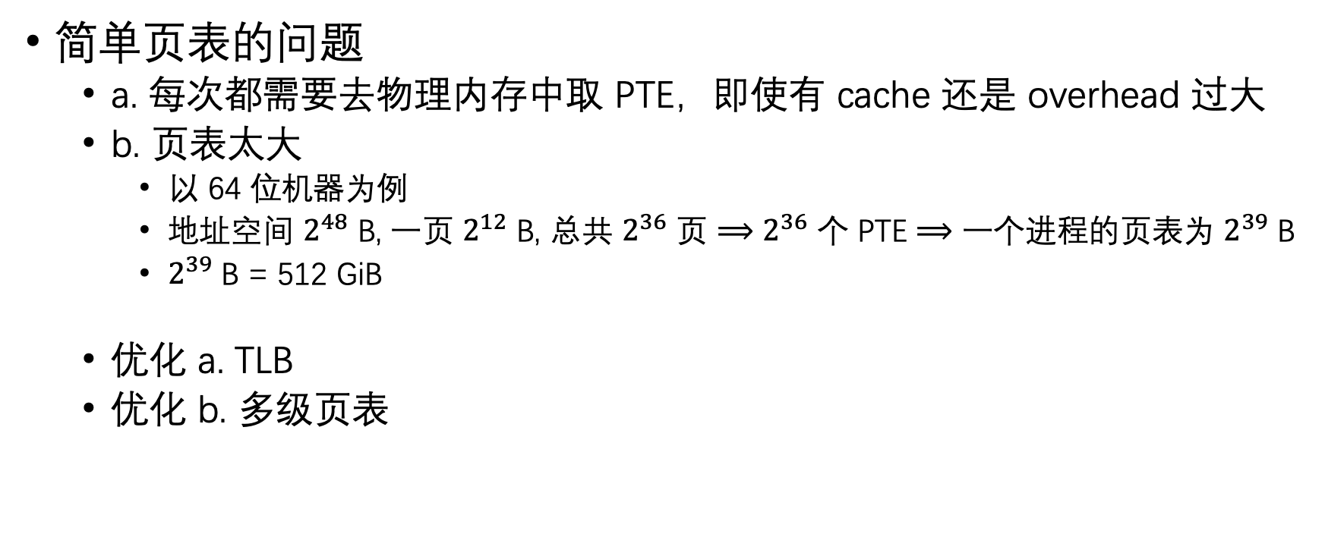
页表的优化
简单页表的问题
a. 每次都需要去物理内存中取 PTE，即使有 cache 还是 overhead 过大
b. 页表太大
以 64 位机器为例
地址空间 $2^{48}$ B, 一页 $2^{12}$ B, 总共 $2^{36}$ 页 $⟹$ $2^{36}$ 个 PTE $⟹$ 一个进程的页表为 $2^{39}$ B
$2^{39}$ B = 512 GiB
优化 a. TLB
优化 b. 多级页表

Slide 11
例
在进行地址翻译的过程中，操作系统需要借助页表的帮助。考虑一个 32 位的系统，页大小是 4KB，页表项大小是 4 字节，如果不使用多级页表，常驻内存的页表一共需要 1024 页。
考察计算PTE数量。如果总地址长度为l，一页的大小为2^b，则PTE数量为 2^(l-b)。如果PTE的大小为2^t，则一页可以存2^(b-t)个PTE。因此可知一共需要2^(l-b) / 2^(b-t) = 2^(l + t – 2b)页来存PTE。
对于本题，l = 32, t = 2, b = 12。

Slide 12
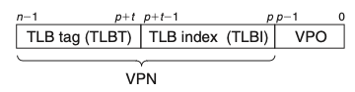
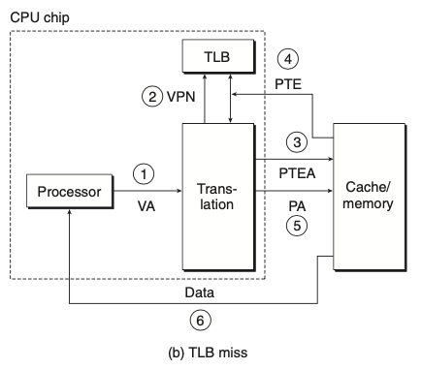
TLB（Translation lookaside buffer）
可以理解成页表的 cache
传入 Virtual page number
L1 TLB: i-TLB, d-TLB, L2 unified TLB

Slide 13
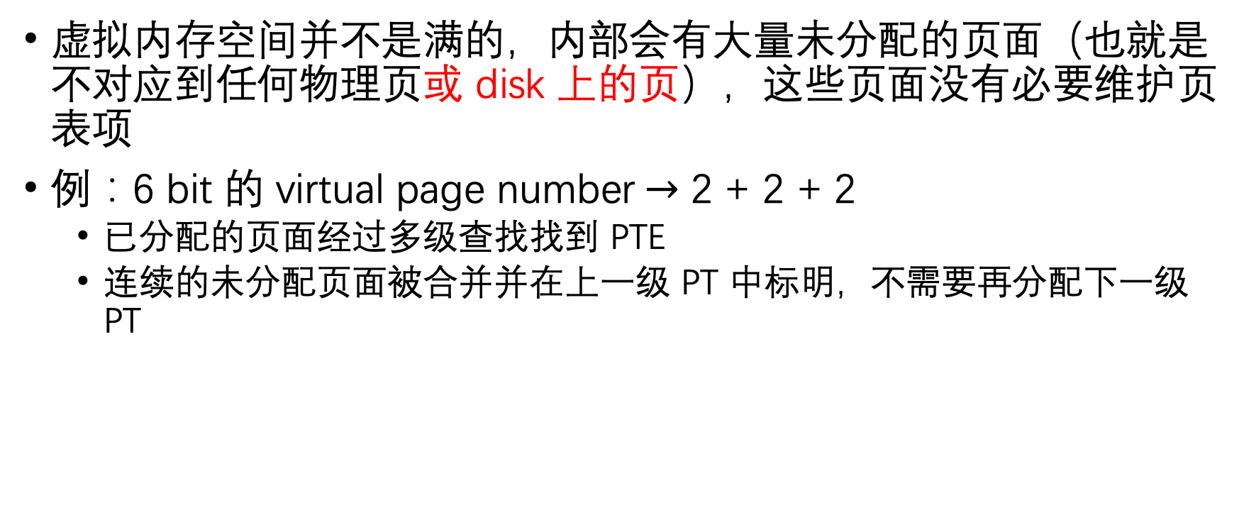
多级页表 Multi-level page table
虚拟内存空间并不是满的，内部会有大量未分配的页面（也就是不对应到任何物理页或 disk 上的页），这些页面没有必要维护页表项
例：6 bit 的 virtual page number$→$ 2 + 2 + 2
已分配的页面经过多级查找找到 PTE
连续的未分配页面被合并并在上一级 PT 中标明，不需要再分配下一级 PT

Slide 14
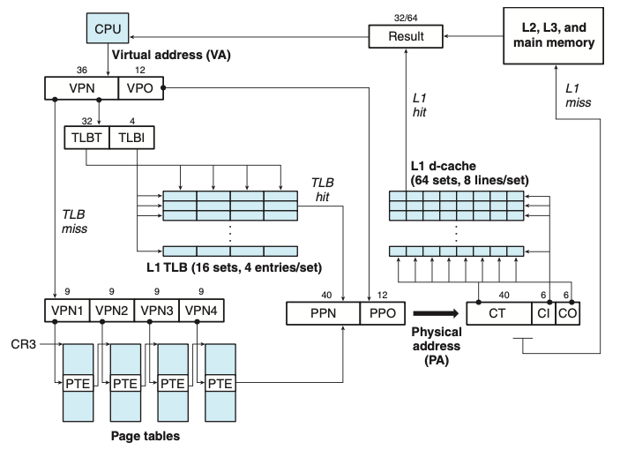
总结：访存过程

Slide 15
OS 在其中的作用？
控制
用户进程对内存的访问不能超出 OS 在页表中所做的限制
隔离
OS 只需保证不同进程的虚拟页不会映射到相同物理页，就实现了不同进程虚拟地址空间的隔离
上下文切换
OS 会切换页表基址 PTBR (%cr3)
清空 TLB
Cache 如果是 physically indexed 就不需要清空

Slide 16
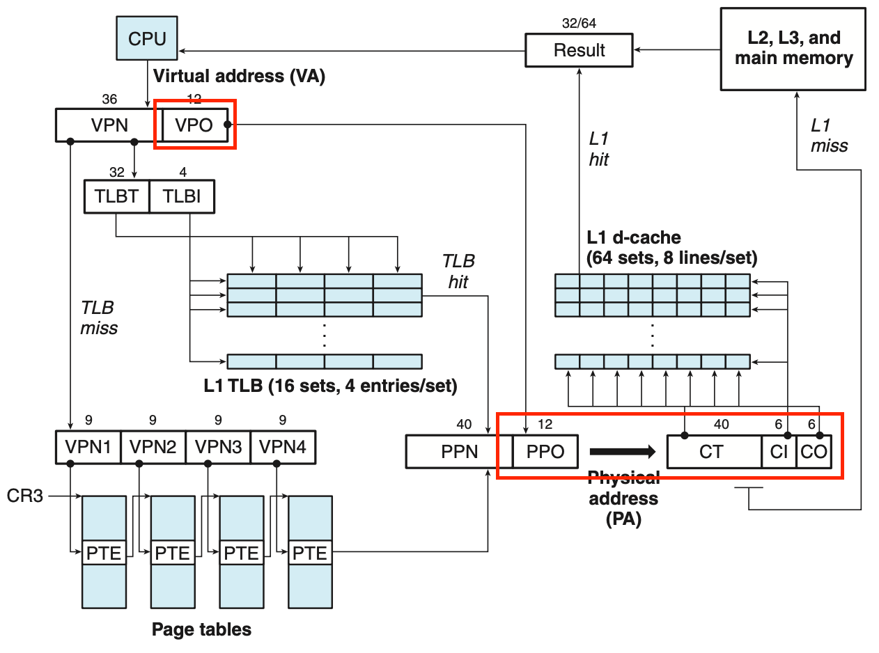
VIPT Cache (Virtually Indexed, Physically Tagged)

Slide 17
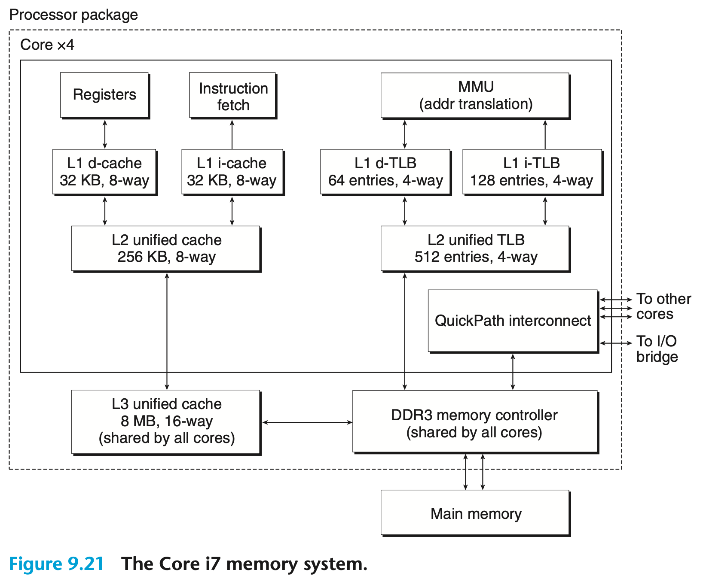
Intel Core i7 + Linux
48-bit (256 TB) virtual address space
52-bit (4 PB) physical address space
Shared L3 Cache (All Cores)
TLBs: Virtually addressed, 4-way set associative
L1, L2, L3: Physically addressed, block size of 64 bytes
L1 ,L2: 8-way set associative
L3: 16-way set associative
Page size can be configured at start-up time as either 4 KB or 4 MB
Linux uses 4 KB pages

Slide 18
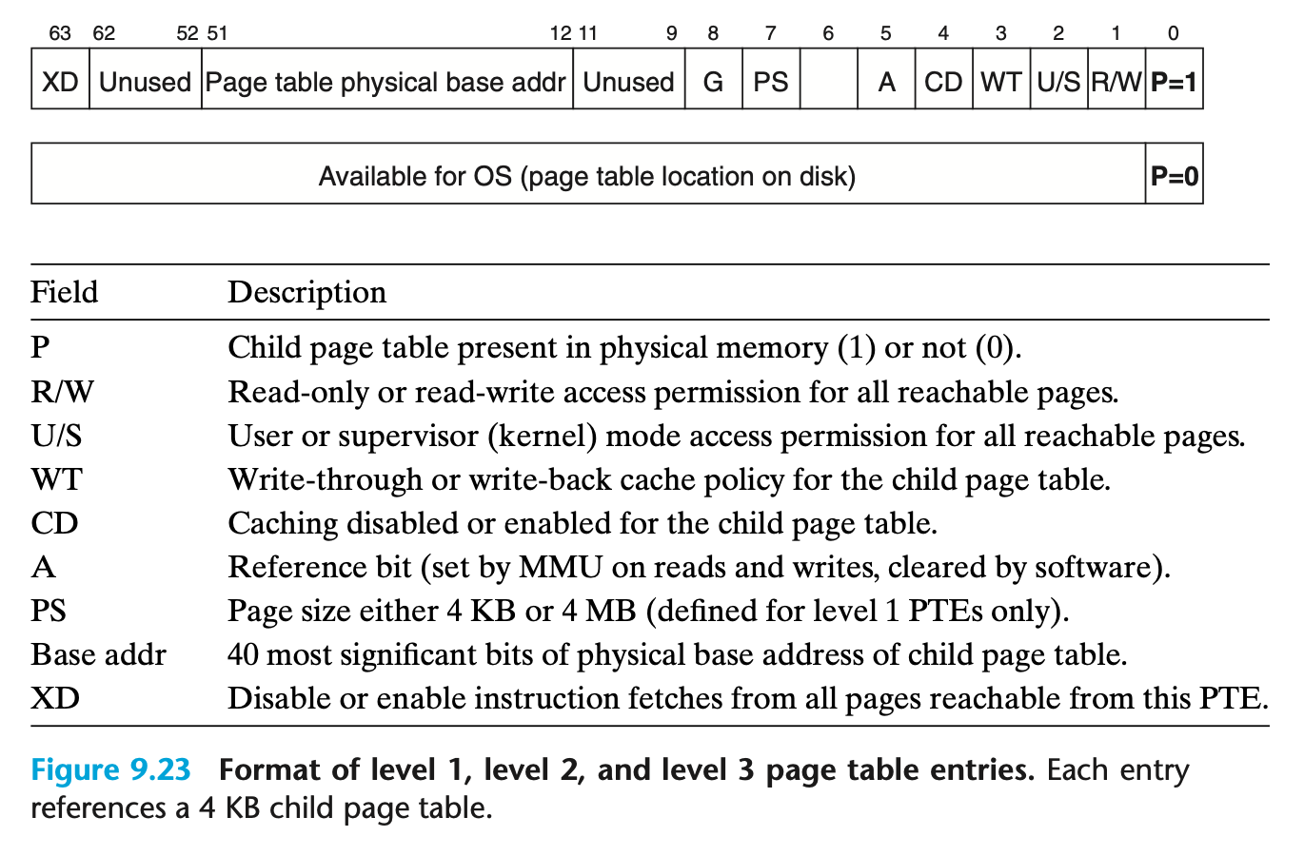
页表项 PTE

Slide 19
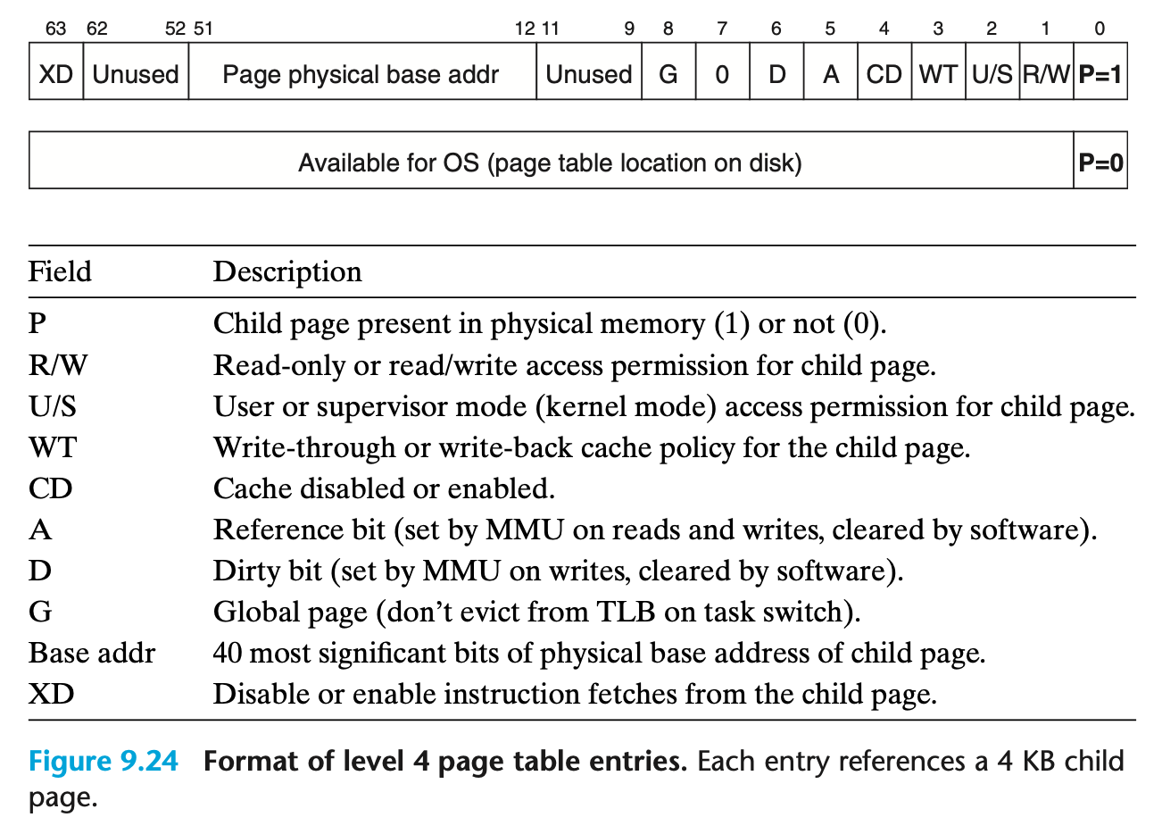
页表项 PTE

Slide 20
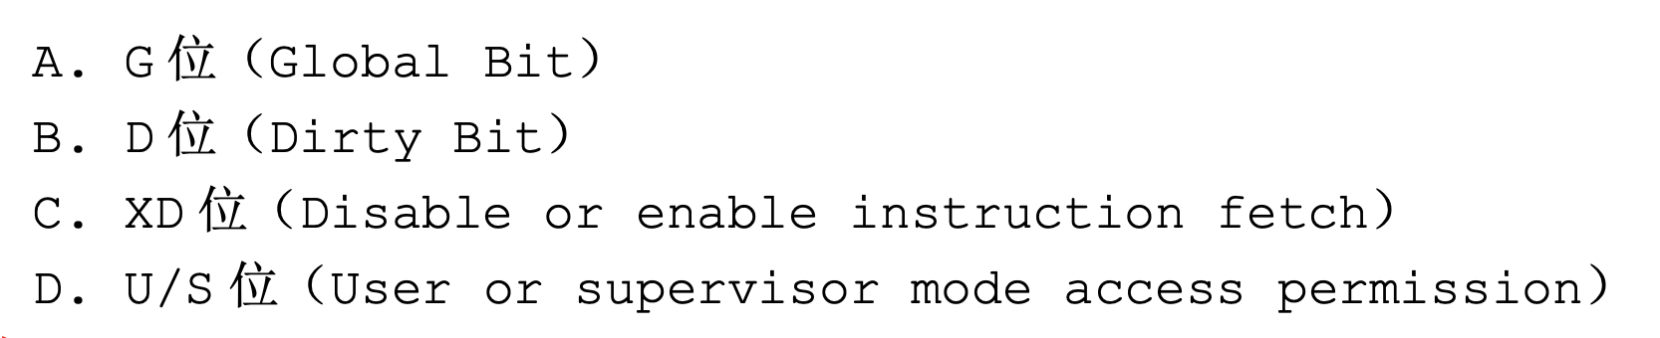

例

Slide 21
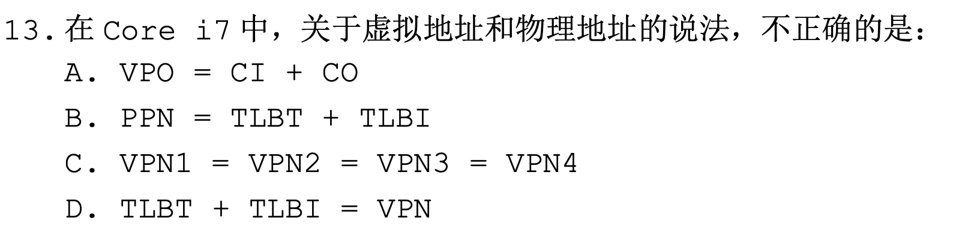

例

Slide 22
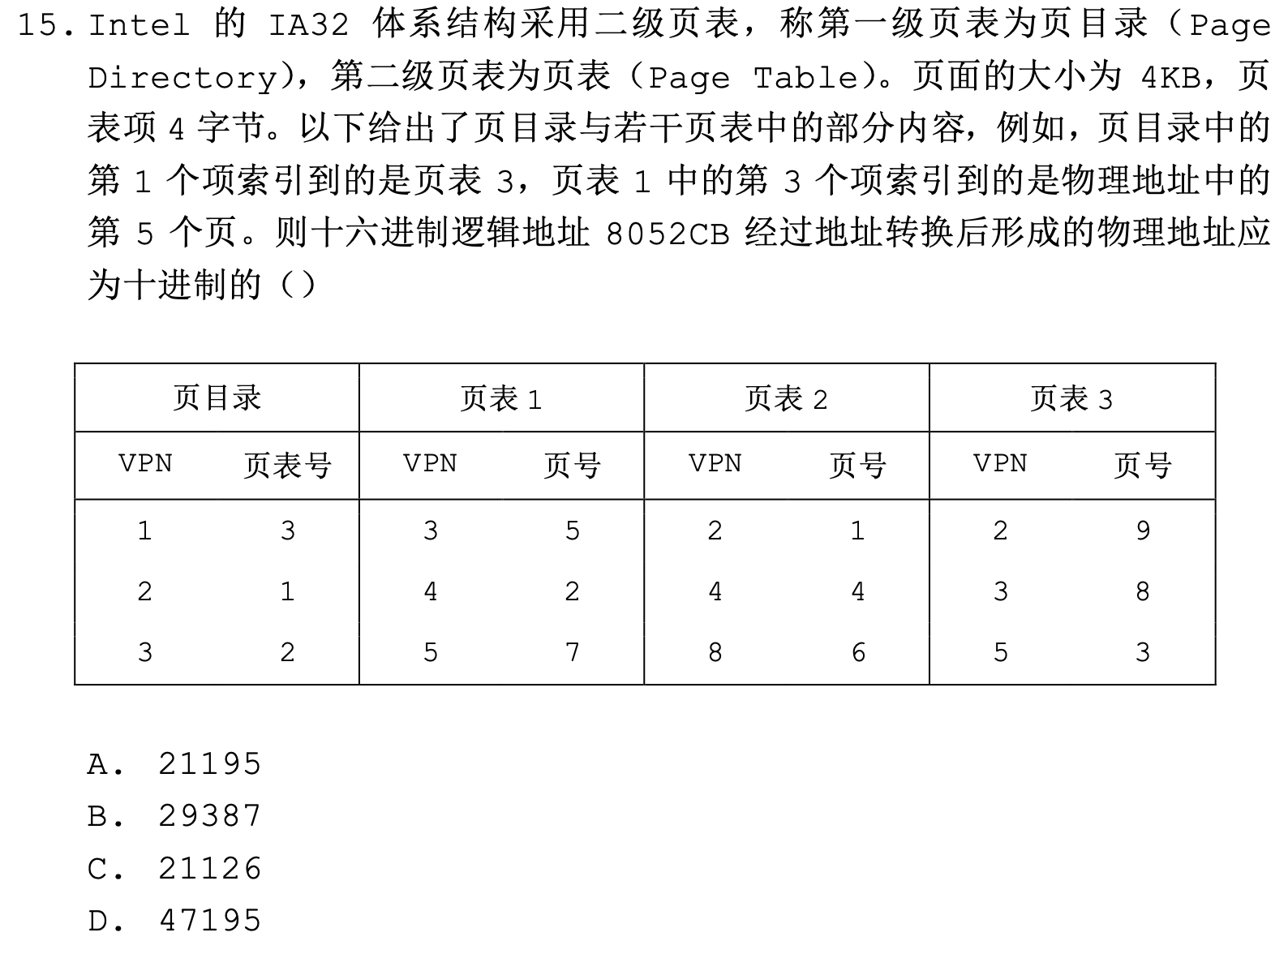
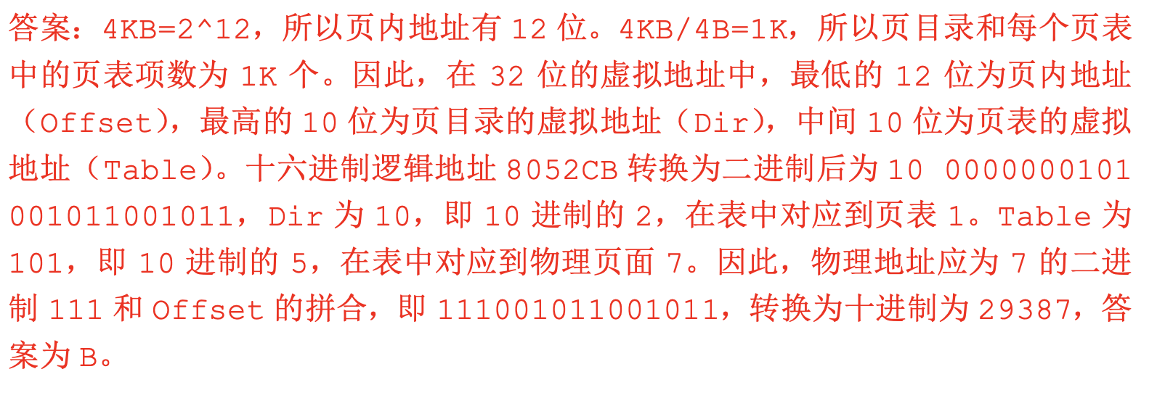
例

Slide 23
页表组织
一个页表页通常只对应一个物理页
否则非常难以维护
可以不占满
为了节约空间，一般是第一级页表不占满一页

Slide 24
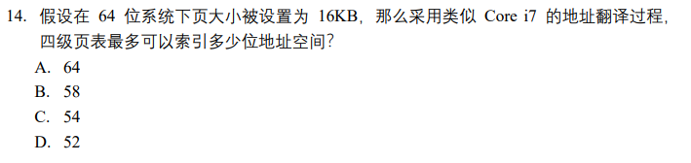
20 期末

Slide 25
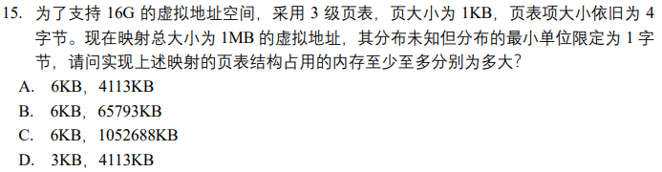
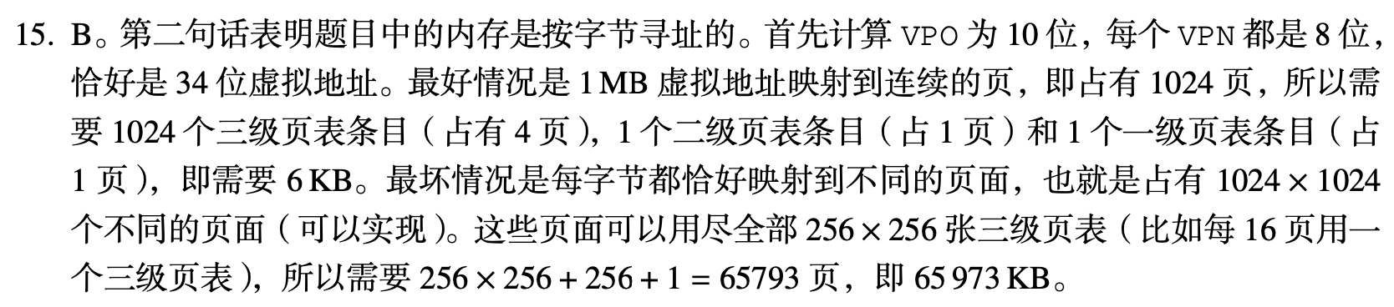
20 期末

Slide 26
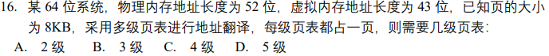
20 期末

Slide 27
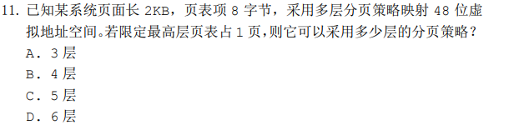
19 期末

Slide 28
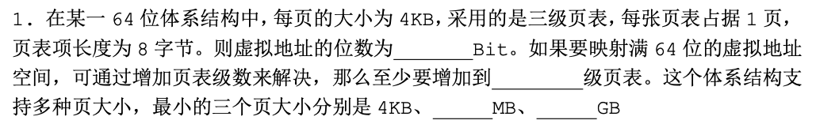

例

Slide 29
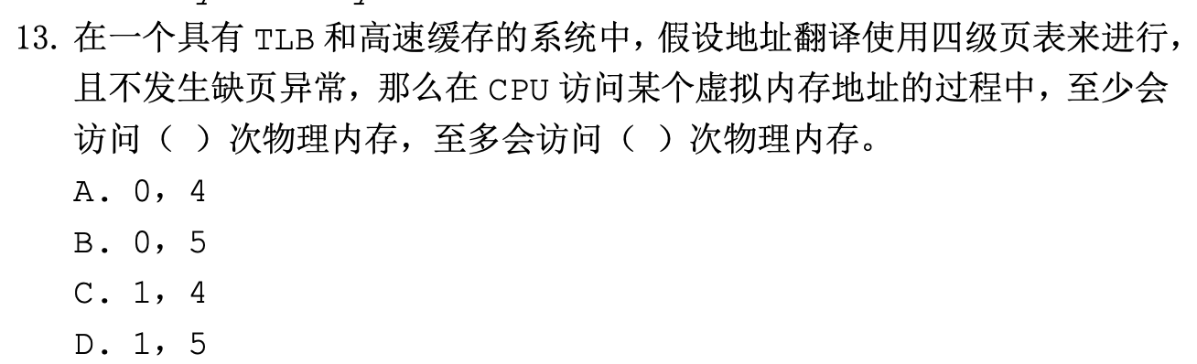
19 期末

Slide 30
虚拟内存：Outline
Address space and paging（9.1, 9.2, 9.4-9.6）
Page table & page table entry
Address translation
Page table optimizations: 多级页表（空间）& TLB（时间）
Swapping, memory mapping/sharing, demand paging, and page fault（9.3, 9.7-9.8）
Dynamic memory allocation（9.9-9.10）
Memory safety (9.11)

Slide 31
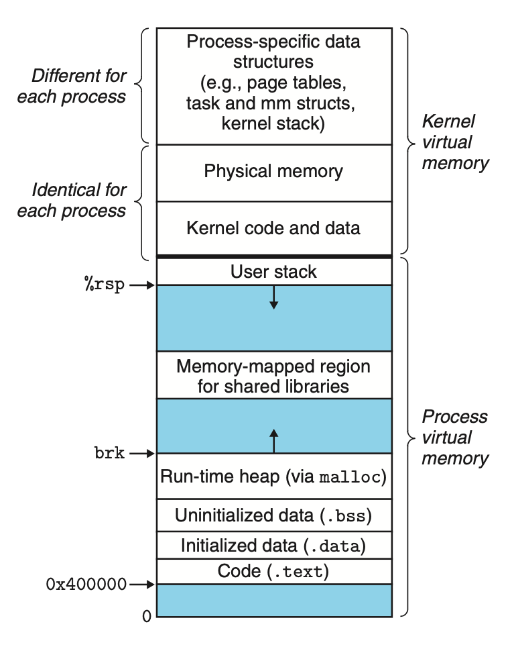
Linux 虚拟内存
kernel 空间
每个进程共享 kernel 的代码和全局数据
页表 和 内核在进程的上下文运行代码时使用的栈 等每个进程不同
Linux 将物理内存（DRAM）完整地映射到 kernel 空间的一段连续页，方便 kernel 方便地访问物理空间
如果物理内存空间比虚拟内存空间大？
一般不会发生（好 DRAM 配烂 CPU）
只映射一部分

Slide 32
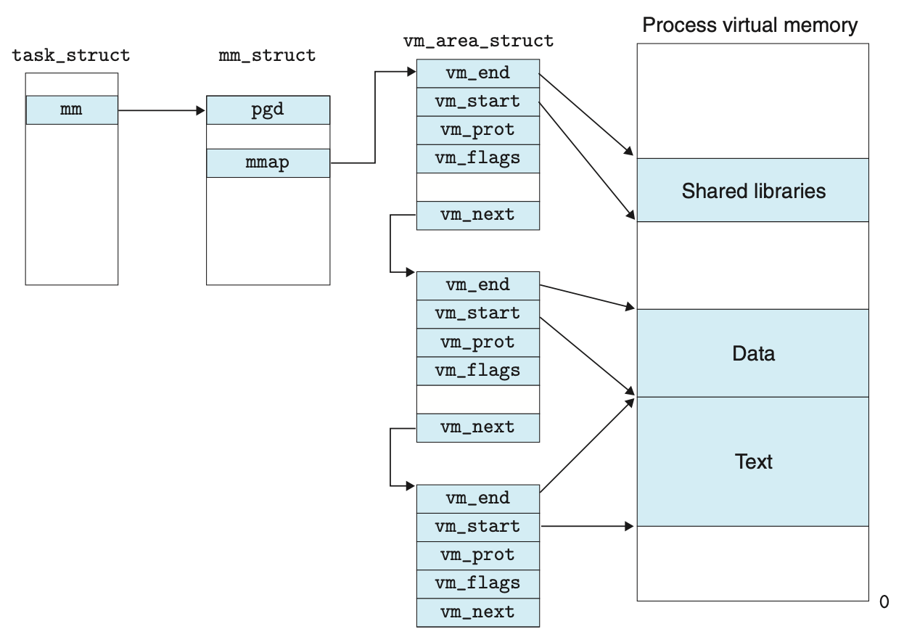
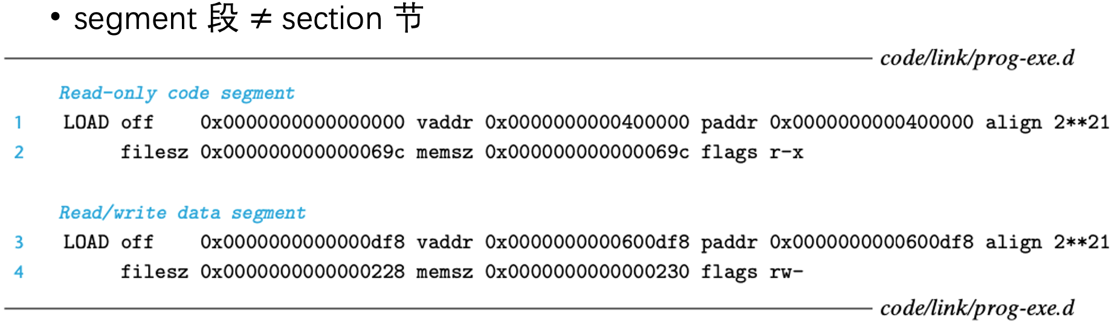
Linux virtual memory segment (area)
A segment is a contiguous portion of the address space of a particular length
code, stack, and heap
回忆：Loader 的 segment
Hardware is not aware of segments

Slide 33
Memory mapping
两类
Regular file in the Linux file system
Anonymous
CSAPP 上把它叫做 anonymous file, 但这种 mapping 与 disk 无关
Created by the kernel, 全部初始化为 0

Slide 34
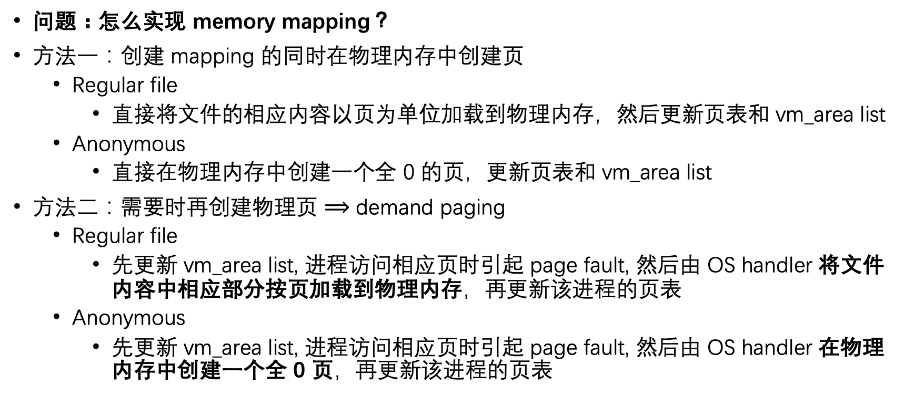
Demand paging
问题：怎么实现 memory mapping？
方法一：创建 mapping 的同时在物理内存中创建页
Regular file
直接将文件的相应内容以页为单位加载到物理内存，然后更新页表和 vm_area list
Anonymous
直接在物理内存中创建一个全 0 的页，更新页表和 vm_area list
方法二：需要时再创建物理页 $⟹$ demand paging
Regular file
先更新 vm_area list, 进程访问相应页时引起 page fault, 然后由 OS handler 将文件内容中相应部分按页加载到物理内存，再更新该进程的页表
Anonymous
先更新 vm_area list, 进程访问相应页时引起 page fault, 然后由 OS handler 在物理内存中创建一个全 0 页，再更新该进程的页表

Slide 35
应用
Loading
Loading 实际上是建立进程虚拟空间到 executable object file 的 memory mapping
Demand paging
加载过程中不会在 physical memory 中创建新页，页表不变
先修改 vm_area list
进程访问对应页（如访问栈、从 .text 段取指令）时引起 page fault, 再创建物理页并更新页表

Slide 36
应用
Stack growth
Stack 也是一个 segment
Demand paging
%rsp 的修改不会立刻引起全 0 物理页的分配
进程访问栈内位置时引起 page fault, OS handler 判断访问地址是否位于 %rsp 之上
如果否，则为非法访问，kernel 给进程发送 SIGSEGV
如果是，则 OS 在物理内存中分配全 0 页并更新页表

Slide 37
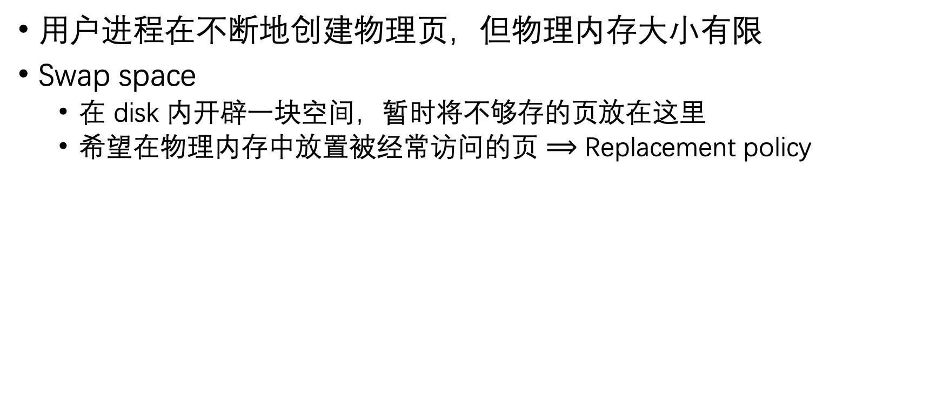
Swapping
用户进程在不断地创建物理页，但物理内存大小有限
Swap space
在 disk 内开辟一块空间，暂时将不够存的页放在这里
希望在物理内存中放置被经常访问的页 $⟹$ Replacement policy

Slide 38
Swapping
Swap 机制
情况 1：物理内存不够时创建新页
进程 A 在某处需要创建物理页，OS 发现物理内存不够了
根据替换策略选择进程 B 的一个物理页弹出到 swap space
将这个页按 A 的要求填充内容，更新 A 的页表
更新进程 B 的页表，将被弹出的页的页表项置为 invalid
情况 2：访问被换出的页
进程 B 在上述页被换出后访问该页
由于页表为 invalid 引发 page fault, 触发 OS page fault handler
OS 注意到该虚拟页对应的物理页在 swap space 内
根据替换策略选择进程 C 的一个物理页弹出到 swap space, 同理更新 C 的页表项为 invalid
将 B 的相应页从磁盘读到物理内存，更新进程 B 的页表

Slide 39
Swapping
回忆：页表项里的 dirty bit 和 reference bit

Slide 40
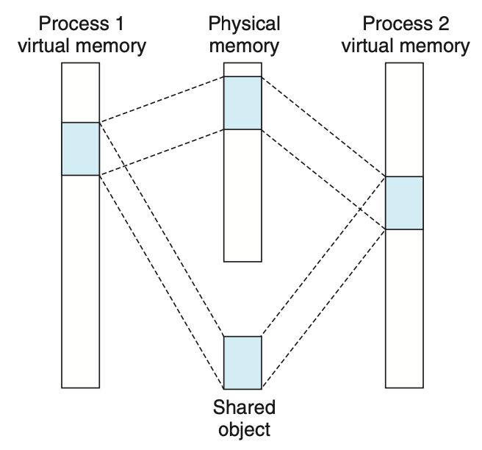
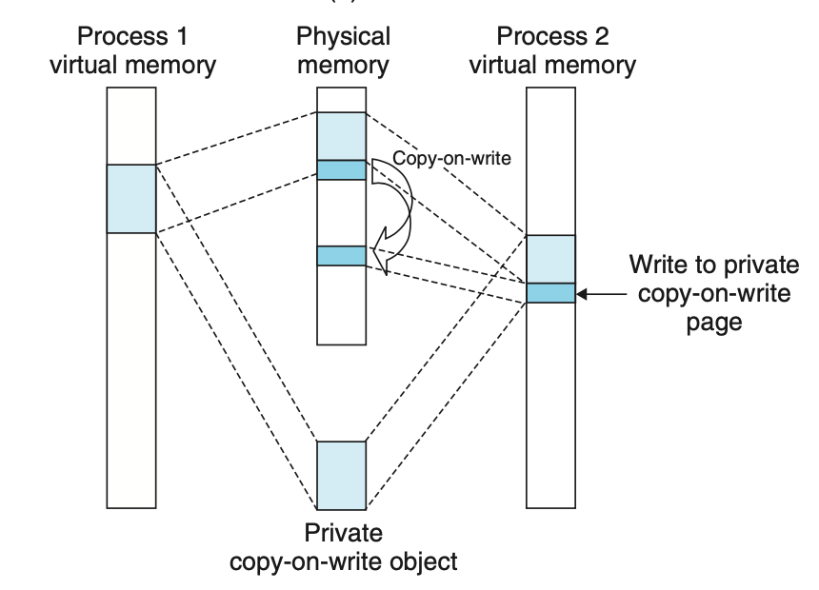
Memory sharing
Shared / private area
Copy on write (COW)
回忆：Shared libraries & PIC

Slide 41
fork() & execve()
fork()
不会产生新物理页
OS 将原进程的页表、vm_area list 复制一份给新进程
将两个进程的所有页表项权限改成 read-only
将两个进程的所有 area 标记为 private COW
execve()
即前面讲的 loading
.text & .data：mapped to executable object file
private COW
demand paging
.bss：mapped to anonymous file, demand zero

Slide 42
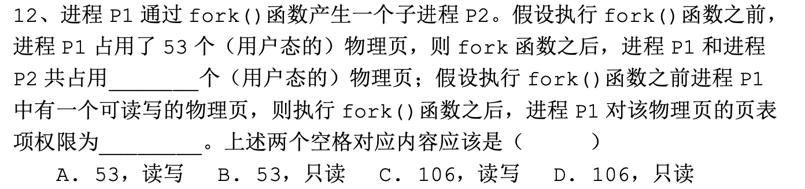

例

Slide 43
Page fault
CPU 是怎么判断 page fault 的
MMU 内检查页表项 PTE
1st step: P
2nd step: R/W, XD, U/S

Slide 44
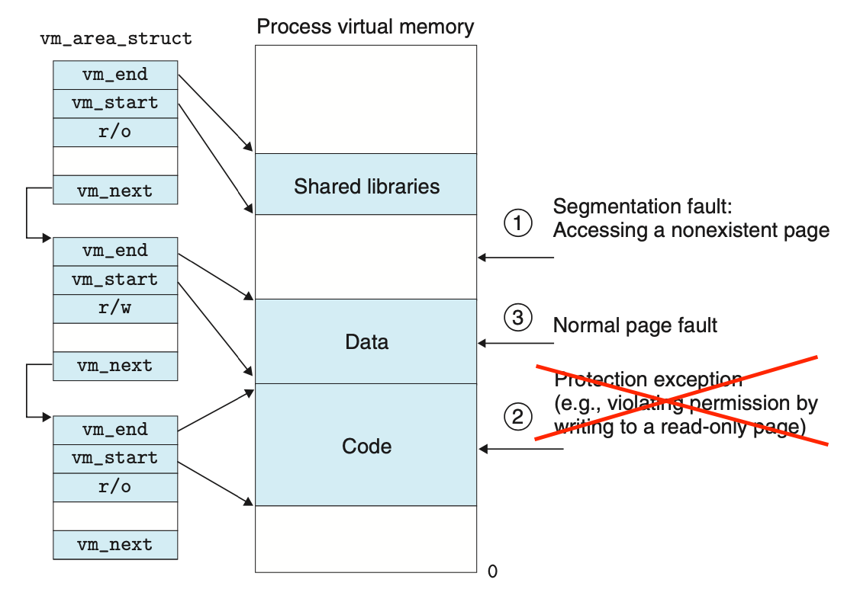
Page fault
①
P == 0 引发 Page fault
OS 发现访问不在任一个 segment
OS 向进程发送 SIGSEGV
③
P == 0 引发 Page fault
OS 作进一步处理
是否是访问被 swap out 的页
是否需要 demand paging
②
权限位不对引发 Page fault
OS 发现是权限错误
若是 COW 则复制物理页，更新页表
否则 OS 向进程发送 SIGSEGV

Slide 45
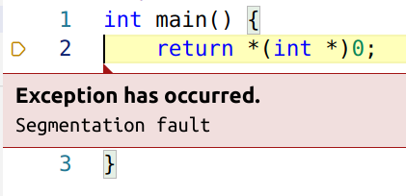
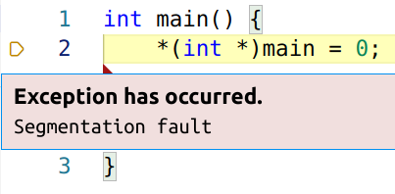
Segmentation fault
表示进程收到 SIGSEGV
是信号而不是硬件异常
UNIX specific
一些 Page fault 会触发这个信号
Invalid address
Permission violation

Slide 46
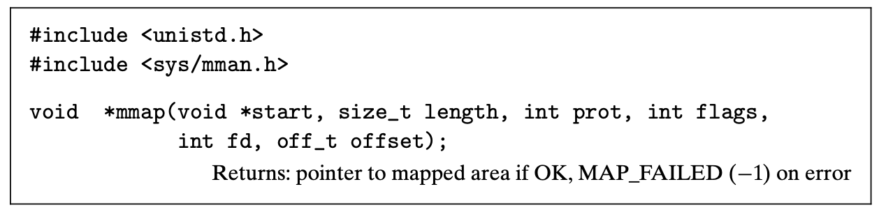
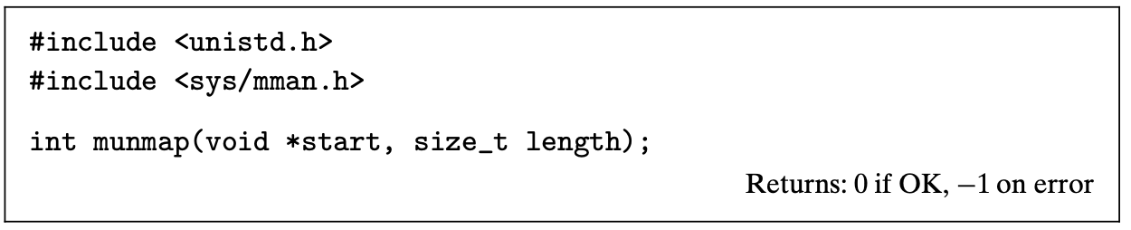
mmap
https://man7.org/linux/man-pages/man2/mmap.2.html
PROT_EXEC, PROT_READ, PROT_WRITE, PROT_NONE
MAP_ANON, MAP_PRIVATE, MAP_SHARED
Demand paging

Slide 47
虚拟内存：Outline
Address space and paging（9.1, 9.2, 9.4-9.6）
Page table & page table entry
Address translation
Page table optimizations: 多级页表（空间）& TLB（时间）
Swapping, memory mapping/sharing, demand paging, and page fault（9.3, 9.7-9.8）
Dynamic memory allocation（9.9-9.10）
Memory safety (9.11)

Slide 48
Why dynamic memory allocation (I)
Lifetime
对象的 lifetime 可能超出它的创建者（栈帧）
Scope
C 语言中的三种 lifetime
Automatic
Objects in stack
Dynamic
Objects in heap
Static
Objects in .data, .bss segments

Slide 49
Why dynamic memory allocation (II)
变长数组
变长栈帧是可行的，C 语言支持变长栈帧
不安全
性能不够好

Slide 50
Why dynamic memory allocation (III)
很大的对象可能导致爆栈
为什么 stack size 不能太大？
不能覆盖其他 segment
为了更早检测到 stack overflow

Slide 51
堆的管理
Managed manually
C/C++（C++ 不完全 manual）
Managed at runtime (Garbage collector)
JVM, Go, Python

Slide 52
堆的管理
C 语言 API
malloc() / calloc() / realloc()
初始化
calloc is preferred
free()
brk() / sbrk()
C++ new / delete

Slide 53
分配器的目标
Throughput
Utilization
Fragmentation
Internal fragments
External fragments

Slide 54
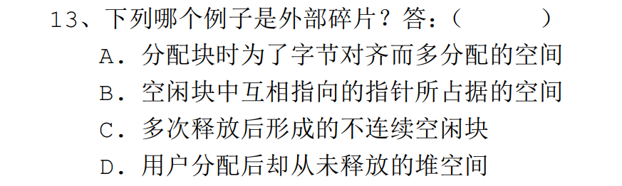

例

Slide 55
Implementation
Free block organization
Placement
Splitting
Coalescing

Slide 56
Implementation
Free block organization
Implicit free list
Explicit free list
LIFO
Address order
Segregated lists
Simple segregated storage
Segregated fits
Buddy system

Slide 57
Implementation
Placement
First fit
Next fit
Best fit

Slide 58
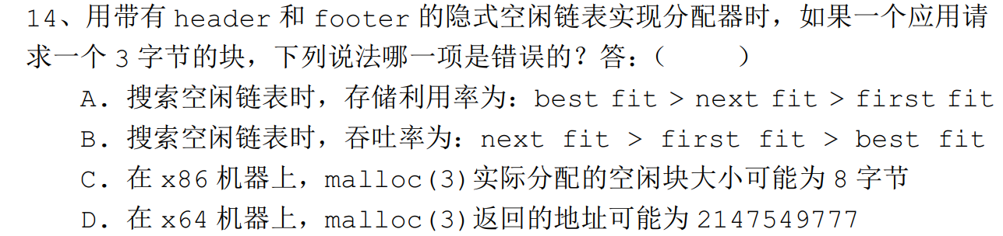
例
A 也错误: best fit > first fit > next fit

Slide 59
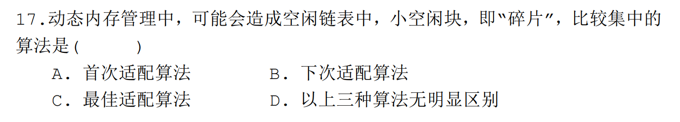

例

Slide 60
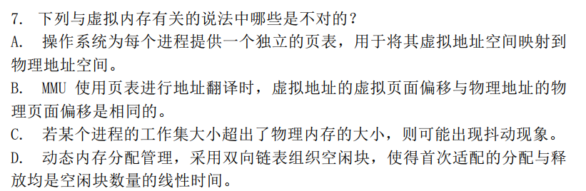
例

Slide 61
Implementation
Coalescing
Immediate / deferred
Boundary tags
优化
4 种情况

Slide 62
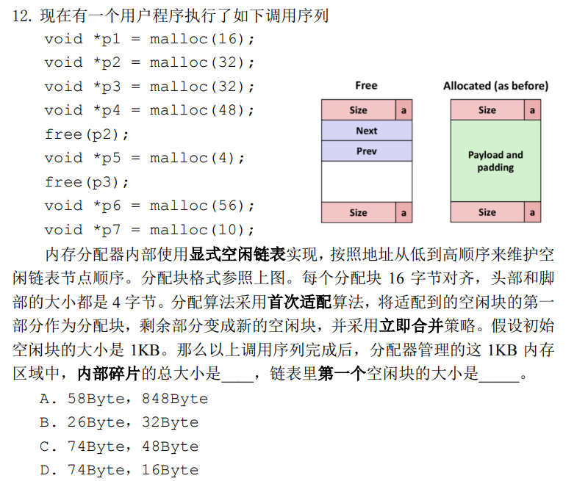
例

Slide 63
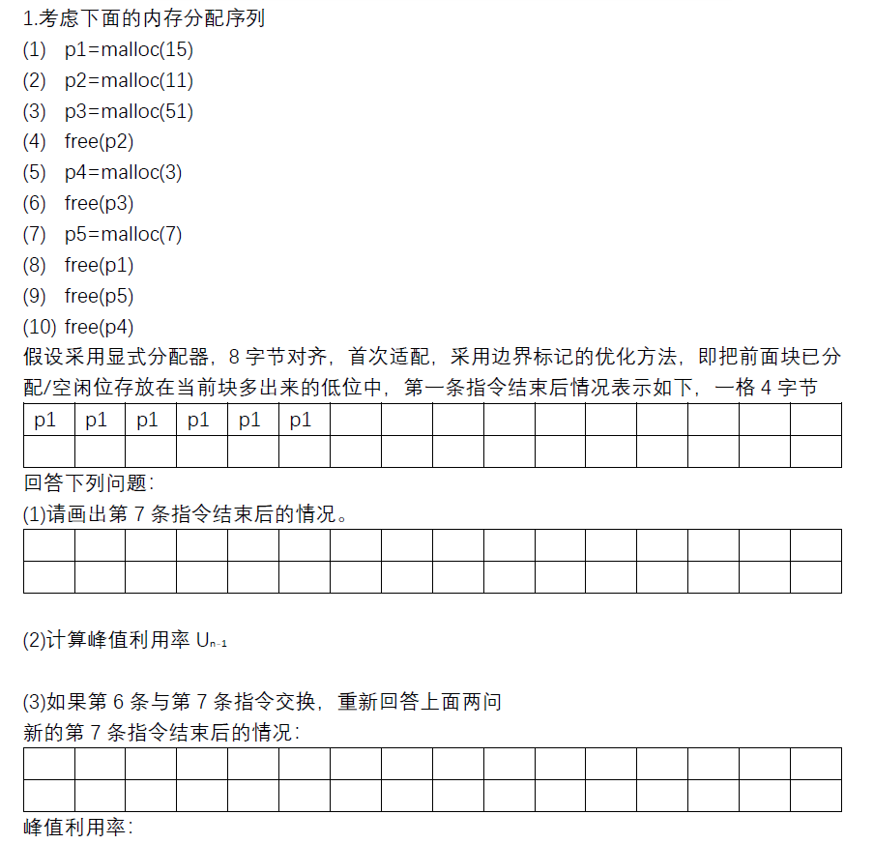
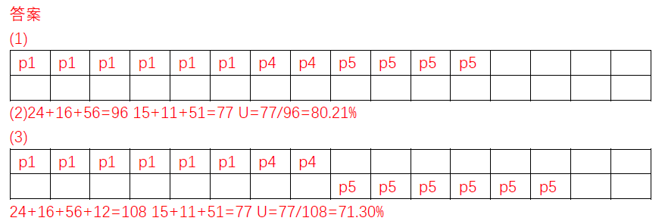
例

Slide 64
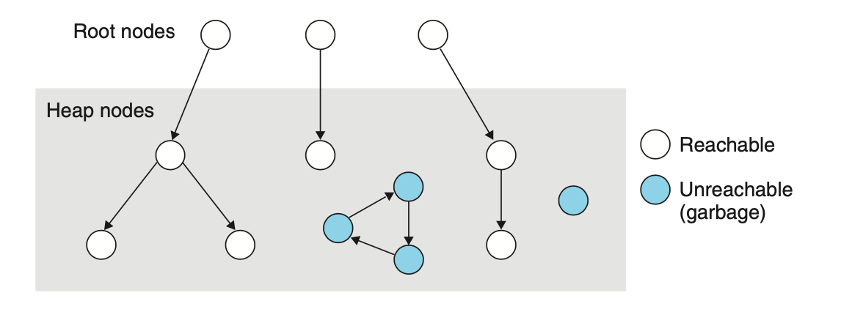
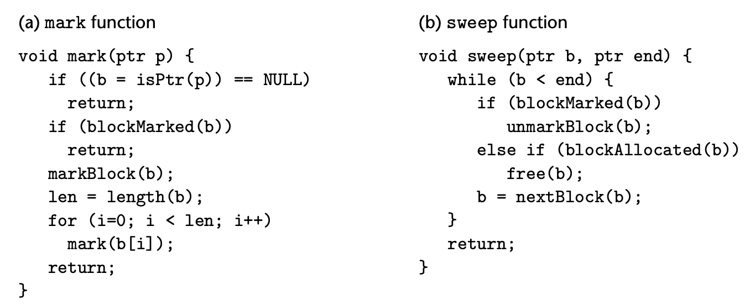
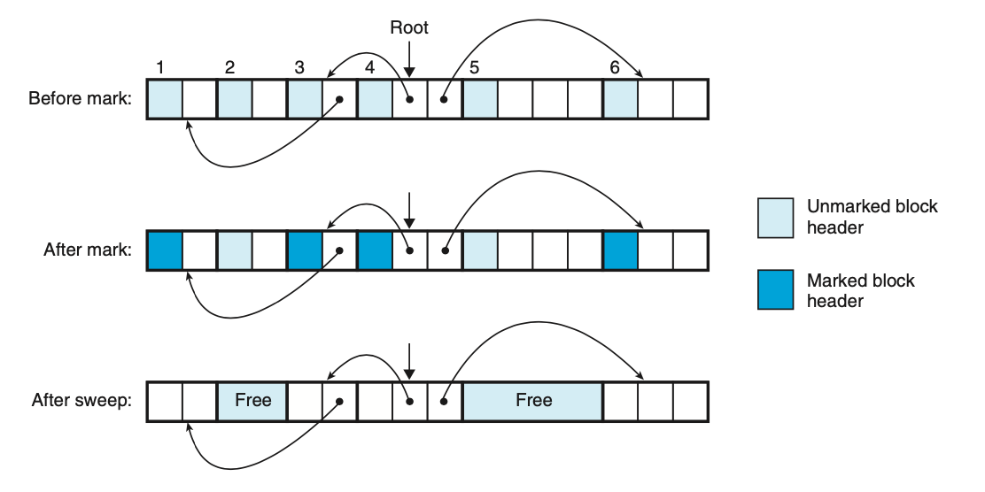
Garbage collection
Root nodes correspond to locations not in the heap that contain pointers into the heap. These locations can be registers, variables on the stack, or global variables in the read/write data area of virtual memory.
Reachability graph
Mark & Sweep
C/C++
Conservative

Slide 65
虚拟内存：Outline
Address space and paging（9.1, 9.2, 9.4-9.6）
Page table & page table entry
Address translation
Page table optimizations: 多级页表（空间）& TLB（时间）
Swapping, memory mapping/sharing, demand paging, and page fault（9.3, 9.7-9.8）
Dynamic memory allocation（9.9-9.10）
Memory safety (9.11)

Slide 66
Memory safety
9.11.1 Dereferencing bad pointers
9.11.3 Stack overflow attack
9.11.7 Pointer arithmetic
9.11.8 Referencing dead variables
Life cycle: automatic
9.11.9 Referencing data in freed heap blocks
9.11.10 Memory leak

